Slide 1
4장 알고리즘의 시간 복잡도 분석
조창우

Slide 2
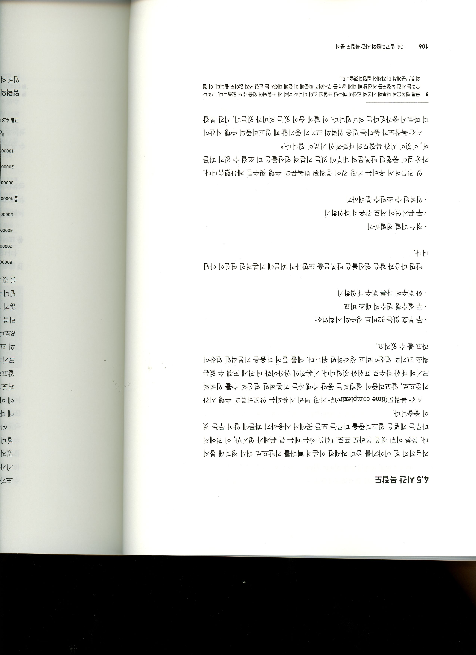
알고리즘의 시간 복잡도
P106 -

Slide 3

알고리즘의 시간 복잡도
정의
O( ) : Big-O
int a,b,c;
for(int i=0; i<N; i++)
{
a=i;
b=a+3;
c=b-2
}
연산 횟수 = (1+2+2)*N = 5*N
최고차항 = N
시간 복잡도 = O( N )
1
2
2
for(int i=0; i<N; i++)
{
for(int j=0; j<N; j++)
…
}
최고차항 = N²
시간 복잡도 = O( N² )

Slide 4
시간복잡도의 비교
알고리즘 수행 시간 형태 | 시간복잡도(수행시간) | 대표적인 문제
상수 시간 | O( 1 ) | 최고차항가 상수인 경우
선형시간 | O( N ) | 반 평균 구하기
선형 이하 시간 | O( lgN ) | 이진 탐색
다항 시간 | O( N ), O( N² ), O( N³ ), O( N¹⁰²⁴ ) … | 1~n까지 더하기
지수 시간 | O( 2^{N} ), O( 3^{N} ) … | 전산학에서 아직 해결하지 못한 문제들이 많이 있음…
Notes:
선형시간 : 입력의 크기에 대비해 걸리는 시간을 그래프로 그려보면 정확히 직선이 됨. 정비례 함.
선형이하시간 : 입력의 크기가 커지는 것보다 수행시간이 느리게 증가하는 알고리즘.

Slide 5
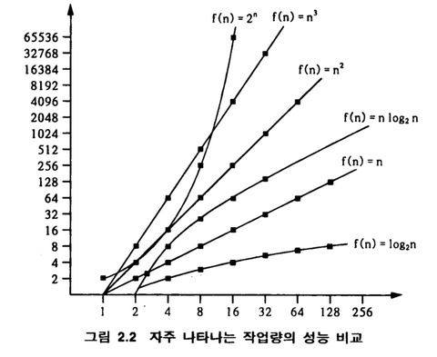
시간복잡도의 비교

Slide 6
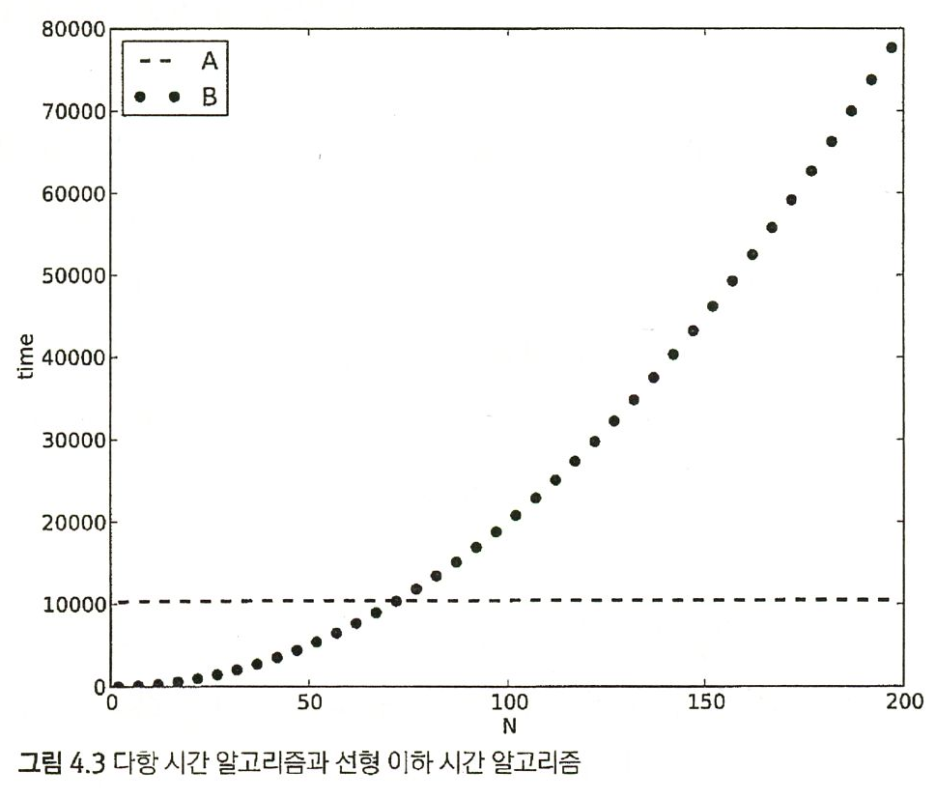
두 알고리즘 간의 비교
A : 10240+35*lgN B : 2*N²
x

Slide 7
수행 시간 짐작하기
주먹구구 법칙
프로그래밍 대회 참가자들이 사용하는 주먹구구 법칙은 다음과 같습니다.
이 기준으로 A: O( N^3 )알고리즘과 B: O( NlgN )알고리즘에 N을 10000을 대입하면 A는 1억을 훨씬 초과하고, B는 1억에 훨씬 미치지 못하기 때문에 B가 더 효율적이다.
하지만 O( N^2 )알고리즘에 경우는? (=1억이기 때문에)
그래서 수행 횟수가 기중의 10% 이하인 경우와 기준의 10배를 넘는 경우에만 이 법칙을 적용함.
입력의 크기를 시간 복잡도에 대입해서 얻은 반복문 수행 횟수에 대해, 1초당 반복문 수행 횟수가 1억(10^8)을 넘어가면 시간 제한을 초과할 가능성이 있다.
기타 고려사항
시간 복잡도가 프로그램의 실제 수행 속도를 반영하지 못하는 경우
반복문의 내부가 복잡한 경우
메모리 사용 패턴이 복잡한 경우
언어와 컴파일러의 차이
구형 컴퓨터를 사용하는 경우

Slide 8
계산 복잡도 클래스
P : 계산 복잡도 이론에서 다항 시간 알고리즘이 존재하는 문제들의 집합.
PN : 다항시간에 풀 수 없는 문제들의 집합.
PN-난해 : PN보다 더 어려운 문제들, SAT문제라고도 함.
PN-완비 : PN-난해 이면서 PN인 문제들.
P=PN : 밀레니엄 7대 수학 난제…

